Slide 1

AI
Chapitre 1
Introduction

Slide 2
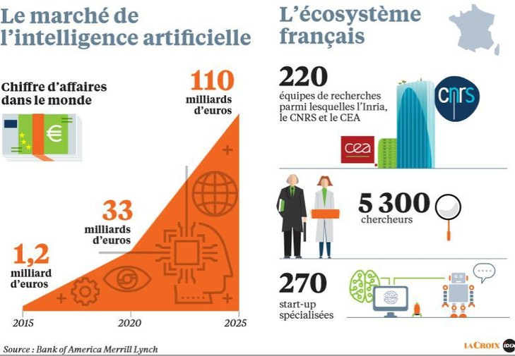

Slide 3
Types d'IA ?
Génératives
LLM
Prédictives
Réseaux de neurones
Deep Learning
Systèmes experts
Besoins
Agents
Vision
ChatBot
Marques
OpenClaw Athropic MCP

Slide 4
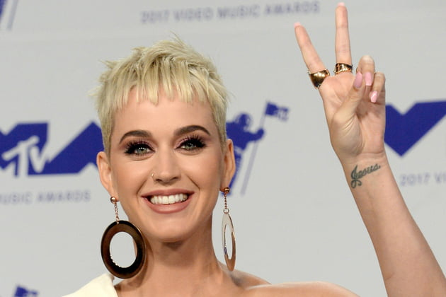
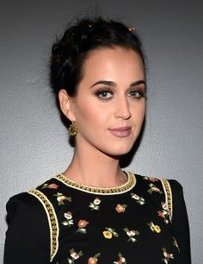
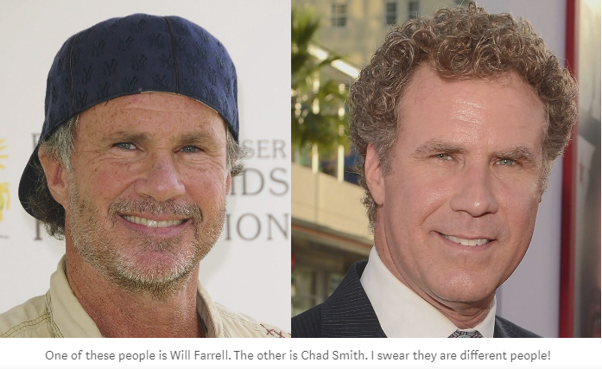
Difficultés
Certains problèmes sont trop complexes pour être résolus par un algorithme
Comment reconnaitre un visage ?
Comment conduire une voiture ?
Est-ce la même personne ?
Les mesures anthropométriques ne suffisent pas

Slide 5
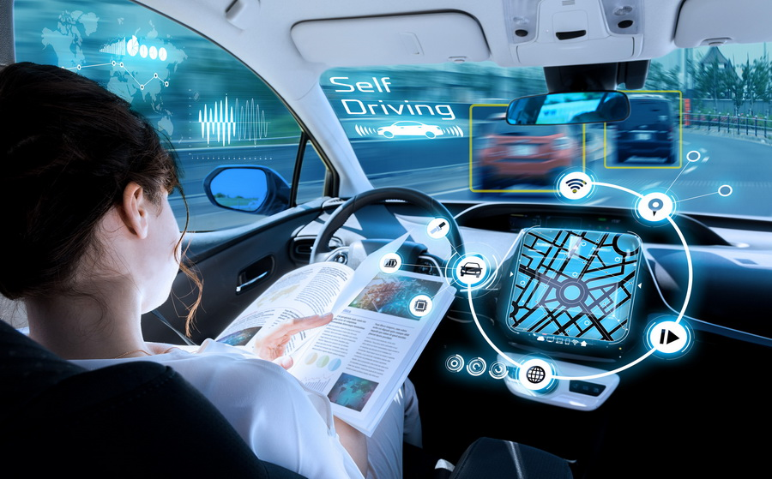

Slide 6

L'intelligence artificielle
l'IA est l'ensemble des théories et des techniques mises en œuvre en vue de réaliser des machines capables de simuler l'intelligence

Slide 7
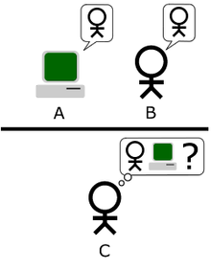
Test de Turing
Le test de Turing est une proposition de test d’intelligence artificielle fondée sur la faculté d'une machine à imiter la conversation humaine
Ce test consiste à mettre un humain en confrontation verbale à l’aveugle avec un ordinateur et un autre humain
Si la personne qui engage les conversations n’est pas capable de dire lequel de ses interlocuteurs est un ordinateur, on peut considérer que le logiciel de l’ordinateur a passé avec succès le test

Slide 8
Qu'est-ce que l'IA ?
Discipline visant à reproduire ou augmenter des capacités cognitives
Sous‑domaines
Raisonnement symbolique
Machine Learning
Deep Learning
Large Language Model
Notes:
Introduire distinction entre IA faible (narrow) et IA générale (AGI).

Slide 9
Potentiels de l'IA
Vision par ordinateur : détection, OCR, inspection
Traitement du langage : résumé, recherche sémantique, assistants
Personnalisation & recommandation
Optimisation industrielle & maintenance prédictive
Aide à la décision & automatisation de processus
Notes:
Demander des exemples métiers des participants.

Slide 10
Limites, risques & garde‑fous
Dépendance aux données (qualité, biais, dérive)
Robustesse, hallucinations, sécurité (adversarial)
Explicabilité, auditabilité, conformité (RGPD, AI Act)
Impact environnemental et coûts
Risques organisationnels : adoption, compétences, éthique
Notes:
Proposer un cadre d'évaluation des risques + mitigation.

Slide 11
Brainstorming
A votre avis, quelles sont les opportunités d'usage de l'IA?
Et si je vous dis:vous dis:
Dans quelle tâche aimeriez-vous gagner 30 minutes par jour ?
Notes:
Nous commencerons par une introduction pour comprendre l’évolution de la perception de l’IA. Ensuite, nous aborderons les gains de temps grâce à l’automatisation, l’amélioration de la qualité, la stimulation de la créativité, l’accès à la connaissance, l’amélioration de la collaboration, le soutien à la prise de décision et enfin les principes pour un usage responsable de l’IA.

Slide 12
Gains de temps et automatisation des tâches répétitives
Sous-opportunité | Exemples
Génération de contenu | Écrire un mail, un compte rendu, un post LinkedIn
Synthèse & résumé | Réduire un document, résumer une réunion Teams
Reformulation & traduction | Adapter le ton, passer du français à l’anglais
Création de tableaux & listes | Générer un planning, une checklist, une FAQ
Traitement de texte avancé | Corriger l’orthographe, simplifier un texte
Notes:
--- Cette diapositive fait référence aux informations du fichier suivant : https://atpformation.sharepoint.com/sites/IA/_layouts/15/Doc.aspx?sourcedoc=%7BBE907007-20D1-4A67-98E9-AD2ED4B93320%7D&file=MODULE%203%20OPPORTUNITES.docx&action=default&mobileredirect=true&DefaultItemOpen=1

Slide 13
Amélioration de la qualité et de la précision
Sous-opportunité | Exemples
Clarté & structuration | Rewriting de présentation, mise en forme logique
Suggestions d’amélioration | IA relectrice d’un argumentaire ou d’un support
Détection d’incohérences | Vérification rapide d’un document ou d’un tableau
Notes:
--- Cette diapositive fait référence aux informations du fichier suivant : https://atpformation.sharepoint.com/sites/IA/_layouts/15/Doc.aspx?sourcedoc=%7BBE907007-20D1-4A67-98E9-AD2ED4B93320%7D&file=MODULE%203%20OPPORTUNITES.docx&action=default&mobileredirect=true&DefaultItemOpen=1

Slide 14
Stimulation de la créativité et de l’innovation
Sous-opportunité | Exemples
Idéation & brainstorming | Trouver un nom de produit, des idées d’atelier
Prototypage rapide | Créer un message type, un modèle de formulaire
Exploration de formats | Générer une vidéo, une image ou un support original
Notes:
--- Cette diapositive fait référence aux informations du fichier suivant : https://atpformation.sharepoint.com/sites/IA/_layouts/15/Doc.aspx?sourcedoc=%7BBE907007-20D1-4A67-98E9-AD2ED4B93320%7D&file=MODULE%203%20OPPORTUNITES.docx&action=default&mobileredirect=true&DefaultItemOpen=1

Slide 15
Accès facilité à la connaissance et veille
Sous-opportunité | Exemples
Recherche assistée | Utiliser Perplexity ou Claude pour des synthèses
Analyse documentaire | Résumer un article, un rapport, une réglementation
Veille sectorielle | Lister les tendances IA dans son secteur
Notes:
--- Cette diapositive fait référence aux informations du fichier suivant : https://atpformation.sharepoint.com/sites/IA/_layouts/15/Doc.aspx?sourcedoc=%7BBE907007-20D1-4A67-98E9-AD2ED4B93320%7D&file=MODULE%203%20OPPORTUNITES.docx&action=default&mobileredirect=true&DefaultItemOpen=1

Slide 16
Amélioration de la collaboration et de la communication
Sous-opportunité | Exemples
Animation de réunions | Générer un ordre du jour, une synthèse post-réunion
Reformulation pour différents publics | Adapter un message pour un manager, un client, un collaborateur
Communication multicanale | Créer un post LinkedIn, une newsletter, une alerte interne
Notes:
--- Cette diapositive fait référence aux informations du fichier suivant : https://atpformation.sharepoint.com/sites/IA/_layouts/15/Doc.aspx?sourcedoc=%7BBE907007-20D1-4A67-98E9-AD2ED4B93320%7D&file=MODULE%203%20OPPORTUNITES.docx&action=default&mobileredirect=true&DefaultItemOpen=1

Slide 17
Soutien à la prise de décision
Sous-opportunité | Exemples
Aide au raisonnement | Argumenter les pours/contres d’un choix stratégique. Examiner plusieurs options.
Mise en perspective | Identifier les impacts métiers d’un projet
Comparaison d’options | Générer des matrices SWOT, des grilles d’analyse
Notes:
--- Cette diapositive fait référence aux informations du fichier suivant : https://atpformation.sharepoint.com/sites/IA/_layouts/15/Doc.aspx?sourcedoc=%7BBE907007-20D1-4A67-98E9-AD2ED4B93320%7D&file=MODULE%203%20OPPORTUNITES.docx&action=default&mobileredirect=true&DefaultItemOpen=1

Slide 18

Principes clés pour un usage responsable et personnalisé de l’IA
Usage responsable de l’IA
L’IA est un outil puissant, mais l’utilisateur doit rester responsable du cadre et des impacts de son utilisation.
Personnalisation selon métier
Chaque utilisateur doit adapter l’IA à sa personnalité et à son activité pour une utilisation réellement efficace et pertinente.
Éviter l’uniformisation
L’IA ne doit pas uniformiser les usages ni aliéner la créativité, mais augmenter les capacités humaines et l’analyse personnelle.
Notes:
--- Cette diapositive fait référence aux informations du fichier suivant : https://atpformation.sharepoint.com/sites/IA/_layouts/15/Doc.aspx?sourcedoc=%7BBE907007-20D1-4A67-98E9-AD2ED4B93320%7D&file=MODULE%203%20OPPORTUNITES.docx&action=default&mobileredirect=true&DefaultItemOpen=1 Synthèse à faire passer : L’IA est un levier puissant si elle est bien utilisée L’utilisateur reste responsable du cadrage, du résultat et de l’impact L’appropriation métier est la clé d’une IA réellement utile Formateur : C’est à vous de façonner votre IA générative en fonction de votre personnalité, votre métier, votre vision. Les formation clé en main qui disent si vous êtes juriste, marketeur, commercial, RH et autres et vous devez utiliser l’IA comme ça, cela n’a aucun sens. C’est justement participer à l’aliénation de l’homme par les machines. Uniformiser les usages. L’IA est votre assistant, à vous de devenir une personne augmentée mai pas votre créativité et votre analyse. Source de l’image : bibliothèque de contenu Microsoft 365

